Slide 1
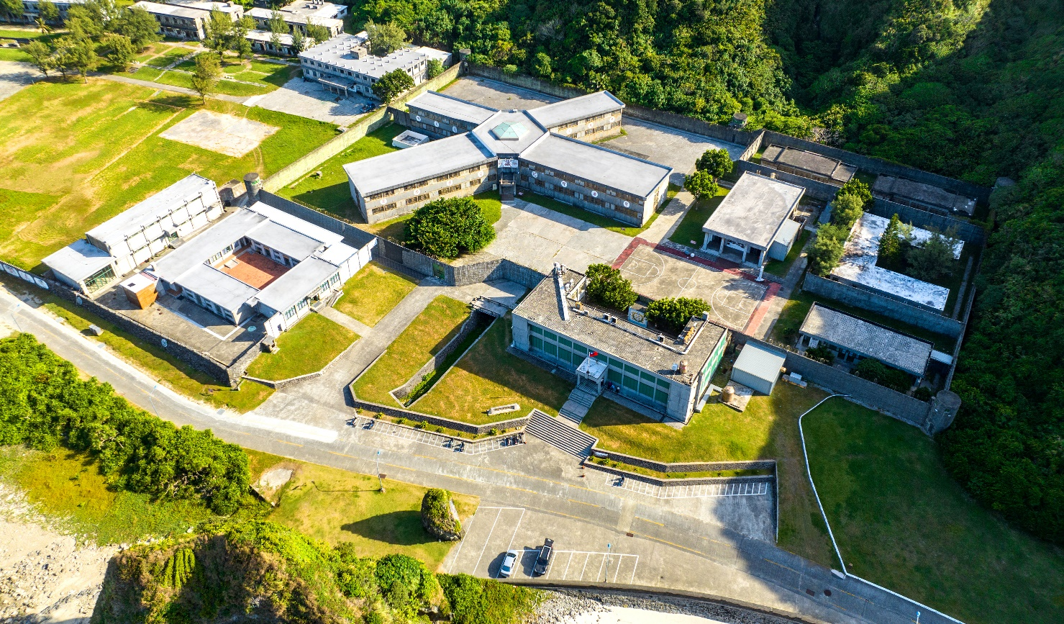
停電影響範圍及施工位置說明
停電範圍
消防設備
受電室
緊急發電設備
台電設備

